Slide 1
捕捞区识别-粒度放大
数据压缩前
粒度=0.1’×0.1’

Slide 2
捕捞区识别-粒度放大
数据压缩后
粒度=0.1’×0.1’

Slide 3
捕捞区识别-粒度放大
粒度=1’×1’

Slide 4
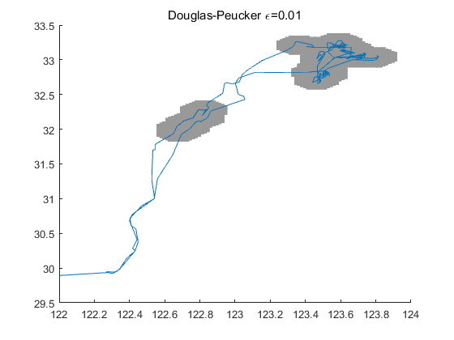
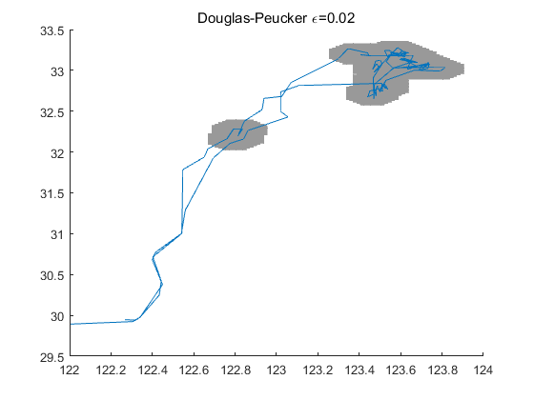
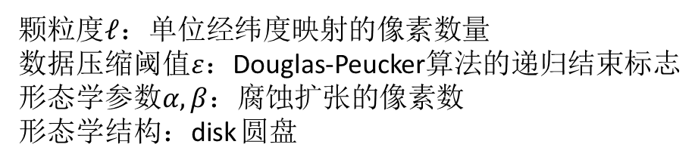
捕捞区识别-粒度放大
参数：
颗粒度$ℓ$：单位经纬度映射的像素数量
数据压缩阈值$ε$：Douglas-Peucker算法的递归结束标志
形态学参数$α,β$：腐蚀扩张的像素数
形态学结构：disk 圆盘
168个数据点
110个数据点
73个数据点

Slide 5
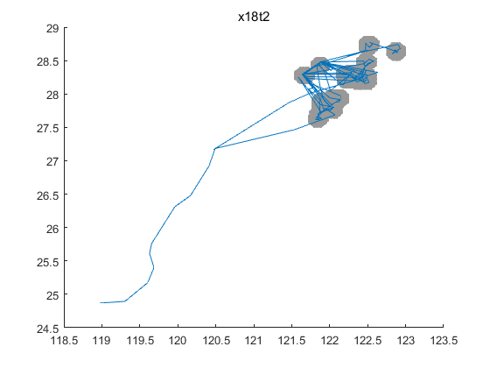
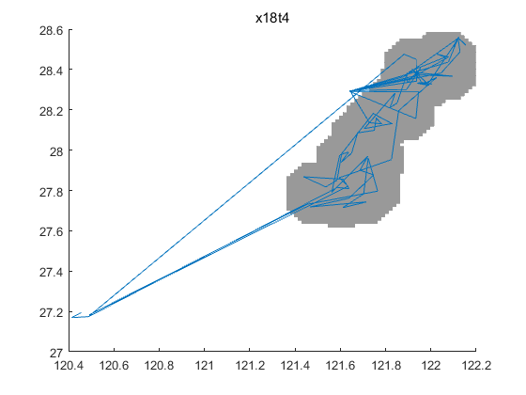
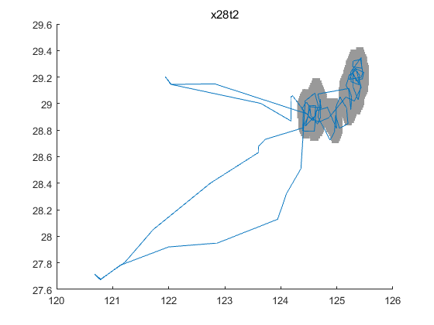
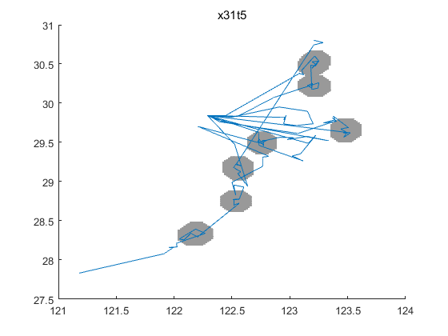
捕捞区识别-航次划分错误

Slide 6
